Slide 1
BÁO CÁO TIẾN ĐỘ NGHIÊN CỨU
Phân loại Phấn hoa theo
Cấu trúc Phân loại học Phân cấp
Multi-head YOLO Classifier với Masked Cross-Entropy
Báo cáo viên: Đỗ Đức Mạnh
GVHD: [cần điền]
Đơn vị · Ngày: [cần điền] · 23/05/2026

Slide 2
1. BỐI CẢNH
Bài toán & Dataset
Bài toán
DATASET ĐỒNG VĂN
Cho 1 ảnh phấn hoa, dự đoán đồng thời 4 cấp phân loại học. Mỗi loài thuộc duy nhất 1 chi, mỗi chi duy nhất 1 họ, mỗi họ duy nhất 1 bộ.
Vì sao hierarchical: sai cấp cao (Bộ/Họ) nghiêm trọng hơn sai cấp thấp (loài cùng chi). Tận dụng cấu trúc cây để cải thiện accuracy và đảm bảo prediction nhất quán.
2 237
ảnh phấn hoa kính hiển vi
6
10
16
22
1 780
216
241
Order
Family
Genus
Species
Train
Val
Test
Lưu ý
Mất cân bằng cấp Order (order 1+3 chiếm 82%). 7 loài có suffix _1/_2 cùng (order, family, genus) — cần làm rõ ý nghĩa sinh học.
Báo cáo tiến độ — Phân loại phấn hoa hierarchical
2 / 11

Slide 3
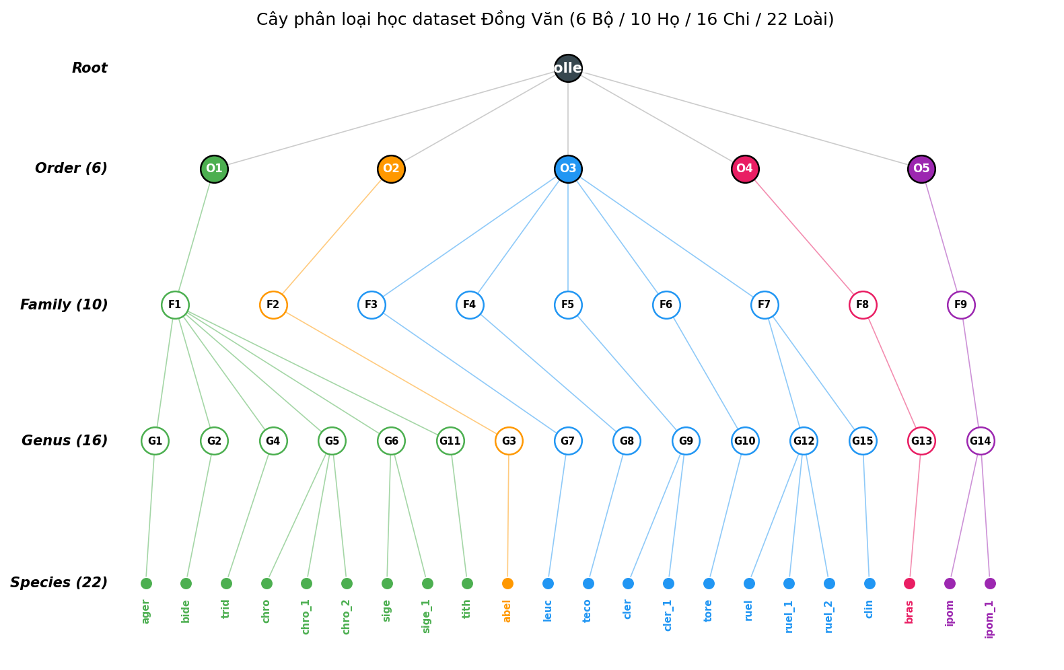
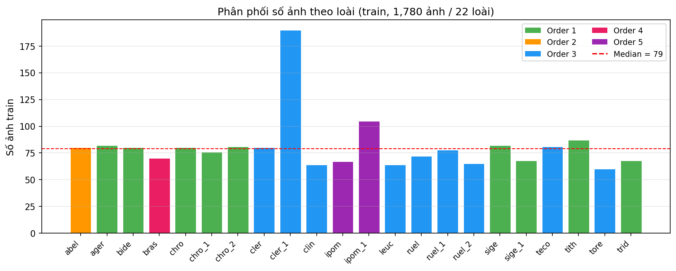
1. BỐI CẢNH (tiếp)
Cấu trúc cây taxonomy & phân phối lớp
Cây taxonomy 4 cấp với 22 loài Đồng Văn. Order 1 (xanh lá) và Order 3 (xanh dương) chiếm phần lớn cây — phân bố không cân bằng. Order 2 và 4 chỉ có 1 loài duy nhất.
Số ảnh train trung bình ~80/loài (median = 79). cler_1 có 190 ảnh (cao bất thường, 2.4× median); tore có 60 ảnh (thấp nhất). Class imbalance ratio max:min ≈ 3.2:1.
Báo cáo tiến độ — Phân loại phấn hoa hierarchical
3 / 11

Slide 4
2. PHƯƠNG PHÁP
Kiến trúc Multi-head YOLO
Order head
6 class
Family head
10 class
Ảnh đầu vào
→
YOLO Backbone
→
Feature
→
3 × 224 × 224
yolov8s / yolo11x
1280-d (chia sẻ)
Genus head
16 class
Species head
22 class
Backbone chia sẻ + 4 head Linear song song
Multi-task regularization
Feature dùng chung
Tiết kiệm tham số
Tránh overfit khi data ít (2 237 ảnh).
Tự nhiên giúp consistency giữa 4 cấp.
10–50M params, không phải 4× cascade.
Báo cáo tiến độ — Phân loại phấn hoa hierarchical
4 / 11

Slide 5
3. HUẤN LUYỆN
Hàm mất mát — 2 phương án
BASELINE — Independent CE
ĐỀ XUẤT — Masked CE
L = Σ λ_l · CE(z_l, y_l)
L = Σ λ_l · CE(m(z_l), y_l)
với l ∈ { order, family, genus, species }
m(z_l)[i] = z_l[i] nếu parent_l[i]=y_{l−1}, ngược lại −∞
4 cross-entropy độc lập tại 4 cấp
Mask logits trước khi tính CE
• Mỗi head học riêng, không bị ràng buộc.
• Trọng số ưu tiên cấp cao:
λ = (1.0, 0.9, 0.8, 0.7)
• Logits ngoài mask → −∞ → softmax = 0
• Mẫu chỉ phải distinguish trong siblings cùng cha.
• Hard constraint taxonomy áp ngay từ training.
✗ Không đảm bảo prediction nhất quán với cây taxonomy.
✓ Ràng buộc cấu trúc cây trong gradient.
Setup chung cho cả 2 phương án:
AdamW · lr=1e-3 · wd=0.05 · cosine · 100 epoch · freeze 3 epoch đầu · early stop patience 20 · seed 42 · λ = (1.0, 0.9, 0.8, 0.7) chung cho cả 2
Báo cáo tiến độ — Phân loại phấn hoa hierarchical
5 / 11

Slide 6
4. SUY LUẬN
Hai chiến lược decoding
A. Independent argmax
B. Top-down masked decoding
(baseline)
(đề xuất)
ŷ_l = argmax(z_l) ∀ l
ŷ_o = argmax(z_o)
ŷ_f = argmax(z_f) trong family có cha là ŷ_o
ŷ_g = argmax(z_g) trong genus có cha là ŷ_f
ŷ_s = argmax(z_s) trong species có cha là ŷ_g
Mỗi head argmax độc lập. Prediction có thể không nhất quán: ví dụ predict species X nhưng genus không phải cha của X.
TÍNH CHẤT QUAN TRỌNG
Masked decoding đảm bảo 100% prediction là path hợp lệ trong cây taxonomy.
Áp dụng được cho cả baseline lẫn masked-trained model → ablation 2 (loss) × 2 (decode) = 4 cấu hình mỗi backbone.
Báo cáo tiến độ — Phân loại phấn hoa hierarchical
6 / 11

Slide 7
5. KẾT QUẢ
HierAcc trên tập test (241 ảnh)
Backbone | Train | Decode | HierAcc
yolov8s | Indep CE | Indep | 93.8%
yolov8s | Indep CE | Masked | 93.8%
yolov8s | Masked CE | Indep | 7.9%
yolov8s | Masked CE | Masked | 92.5%
yolo11x | Indep CE | Indep | 94.2%
yolo11x | Indep CE | Masked | 94.2%
yolo11x | Masked CE | Indep | 6.6%
yolo11x | Masked CE | Masked | 95.0% ★
Best HierAcc theo backbone
Quan sát chính
• Best result: yolo11x + Masked CE → 95.0% HierAcc (vượt baseline +0.8%).
• Hai dòng tô đỏ là failure case: Masked CE bắt buộc dùng masked decoding (indep argmax sụp đổ xuống 7.9% / 6.6%).
• Baseline + masked decode = Baseline + indep — baseline đã consistent tự nhiên.
Báo cáo tiến độ — Phân loại phấn hoa hierarchical
7 / 11

Slide 8
KEY INSIGHT
Hiệu quả Masked CE phụ thuộc capacity backbone
yolov8s · ~10M params · backbone nhỏ
yolo11x · ~50M params · backbone lớn
−1.3%
+0.8%
93.8% → 92.5%
94.2% → 95.0%
Hard constraint cản trở học features
Đủ capacity, hard constraint thành regularizer
DIỄN GIẢI
Masked CE thêm hard constraint vào loss landscape. Backbone nhỏ không đủ capacity để vừa fit feature vừa thoả ràng buộc → bị penalty. Backbone lớn có dư capacity, hard constraint trở thành regularizer hữu ích.
Báo cáo tiến độ — Phân loại phấn hoa hierarchical
8 / 11

Slide 9
SO SÁNH VỚI CASCADE
Multi-head Masked CE thắng Cascade 4-model
Baseline Cascade: 4 model yolo11x-cls riêng (cho Order/Family/Genus/Species), cùng args với multi-head. Inference: 4 model decode độc lập → ghép thành chain.
Tiêu chí | Cascade | Multi-head Indep CE | Multi-head Masked CE | Δ Masked vs Cascade
HierAcc | 93.4% | 94.2% | 95.0% ★ | +1.6%
Tổng tham số | 28M × 4 | 28M | 28M | ÷4 (28M vs 112M)
Inference time / ảnh | 4 forward | 1 forward | 1 forward | ÷4
Consistency (% path hợp lệ) | 95.0% | 100% emp. | 100% guaranteed | +5%
VRAM training | 4 lần riêng | 1 lần | 1 lần | ÷4
QUAN SÁT CHÍNH
• Cascade có per-level acc CAO NHẤT (97.5/96.7/96.7/96.3%) — mỗi model riêng có toàn bộ capacity dành cho cấp của nó.
• NHƯNG HierAcc rớt 1.6% vì 4 model decide độc lập — 12/241 sample (5%) có chain không hợp lệ trong cây taxonomy.
• Multi-head + Masked CE: dùng 1/4 tham số, đảm bảo 100% consistency, vẫn cao hơn HierAcc 1.6%.
Báo cáo tiến độ — Phân loại phấn hoa hierarchical
9 / 11

Slide 10
6. PROPERTY
Tính nhất quán với cây taxonomy
100%
Ghi chú khi train masked CE
Lưu ý kỹ thuật:
• Lần train đầu masked CE bị early stop sai vì evaluate() dùng indep argmax (không match training) → val HierAcc ~9%.
• Đã fix evaluate() dùng masked decoding. Số liệu val (best checkpoint):
yolov8s masked: 42 epoch, val HierAcc 94.9% | yolo11x masked: 98 epoch, val HierAcc 95.4%
• Test HierAcc (báo cáo ở slide 6): yolov8s 92.5% · yolo11x 95.0%. Val cao hơn test do val gần distribution train hơn.
prediction là path hợp lệ trong cây
Với masked decoding, model không bao giờ output "loài X nhưng chi không phải cha của X".
Baseline (Indep CE) thực nghiệm cũng đạt consistency tự nhiên ~94%, nhưng không có đảm bảo lý thuyết.
Báo cáo tiến độ — Phân loại phấn hoa hierarchical
10 / 11

Slide 11
Tổng kết & việc tiếp theo
ĐÃ HOÀN THÀNH
CẦN LÀM TIẾP
✓ Multi-head YOLO classifier (~200 LOC).
✓ Masked CE training + masked decoding.
✓ Ablation 4 cấu hình × 2 backbone (8 lần test).
✓ Baseline Cascade (4 model riêng): HierAcc 93.4%.
✓ Best: yolo11x + Masked CE = 95.0% HierAcc (vượt Cascade +1.6%, ít hơn 4× params).
✓ Phát hiện capacity-dependence của Masked CE.
→ Multi-seed validation (3-5 seed).
→ So sánh thêm: hier softmax, tree-distance loss.
→ Curriculum learning để cứu yolov8s.
→ Bổ sung metadata dataset.
→ Làm rõ ý nghĩa sinh học suffix _1 / _2.
Xin cảm ơn — Mời thầy/cô góp ý
Q & A

